Slide 1
Metodika písania esejí
„Sapere aude!“
(lat. „Maj odvahu používať vlastný rozum!“)
prof. MUDr. Martin Rusnák, CSc.
Mgr. Adriena Plšková

Slide 2
Ciele
Oboznámenie sa s esejou podľa:
obsahovej,
štrukturálnej,
a formálnej stránky.
Prezentácia vznikla na základe dvoch materiálov, ktoré sú voľne dostupné:
Bílik, M. a Dudžáková, M. (2019) Sapere Aude! Stručná príručka pre pisateľov esejí. Bratislava, Slovensko: BISLA Bratislavská medzinárodná škola liberálnych štúdií, n.o. Available at: https://www.bisla.sk/prirucka_pre_pisatelov_eseji/prirucka_pre_pisatelov_eseji.pdf.
http://www.stuba.sk/new/docs//stu/ustavy/ustav_manazmentu/studium/zaverecne-prace/2013-02-03-20-20_metodika_pisania_vysokoskolskych_eseji__-_Verzia_2.0.pdf

Slide 3
Esej
z lat. exigere (zvažovať, posudzovať)
Dielo, ktoré umožňuje reflektovať konkrétnu tému, pričom vyžaduje prieskum témy, bádanie, vytvorenie vlastného postoja za pomoci kritického myslenia a formuláciu tézy, ktorú sa počas eseje snažíme obhájiť alebo vyvrátiť argumentami.
Okrem poznania, ktoré už existuje, však autorovi umožňuje vyjadriť jeho vlastný názor, čím sa odlišuje od akademických článkov.

Slide 4
Esej = mať odvahu + používať vlastný rozum
Mať odvahu – napísať svoje myšlienky, postoje a nezostať len nestranným pozorovateľom, ale zapojiť sa do debaty.
Použiť vlastný rozum – hľadať argumenty, analyzovať, snažiť sa porozumieť a zapojiť rozum. Zároveň si však byť vedomý vlastných chýb a nedostatkov, nedokonalosti našich zmyslov a zmýšľania. Je potrebné chápať svet aj cez našu subjektivitu.

Slide 5
Prvoradá je myšlienka
Esej je rozsahom krátka forma textu, preto si vyžaduje myšlienku, ktorá je jasná, špecifická, konkrétna a vždy sa nachádza v istom kontexte.
Mala by byť vhodne štruktúrovaná, tak aby jednotlivé diely do seba zapadali a nakoniec vytvorili logický originálny obraz.
Myšlienka = jasná + štruktúrovaná + špecifická/konkrétna + zasadená do kontextu

Slide 6
Ako začať?

Slide 7
Zlatým pravidlo každého textu je poznať svojho čitateľa, teda vedieť správne odhadnúť ich predošlé vedomosti a skúsenosti tak, aby esej stavala na nich a nevyžadovala ďalšie štúdium.
Čitateľa baví práve originalita každého diela, a nie opakovanie tých istých argumentov.

Slide 8
Základ je bádanie
Písanie eseje by sa nikdy nemalo začať písaním (samostatné písanie by malo zabrať menej ako polovicu celkového času z tvorby eseje)!
V prvom rade si treba ozrejmiť, na čo by mala moja esej reagovať, často je to nejaká otázka alebo krátka pasáž textu.
Nevyhnutnou súčasťou tvorby eseje je bádanie, vyhľadávanie relevantných zdrojov (primárne, sekundárne zdroje), zisťovanie informácii o kontexte danej téme.
Na základe zistených informácií sa vytvorí konkrétnu otázka, okolo ktorej sa bude točiť ďalšie bádanie.
Bádanie = vymyslenie + zoštíhlenie témy + hľadanie relevantných zdrojov

Slide 9
Príklad
Zadanie eseje je Slovenskí spisovatelia a ich tvorba v súčasnosti v rozsahu 1000 slov. V takom rozsahu nie je možné, aby sme písali o všetkých slovenských spisovateľoch v dejinách literatúry a analyzovali dopad ich tvorby na súčasnosť. Preto si vyberieme jednu osobnosť – P. O. Hviezdoslava a jeho pôsobenie. Ale aj to je ešte stále obšírne, preto sa sústredíme na jeho ranú tvorbu. To však nemusí byť koniec, môžeme byť ešte konkrétnejší a pozrieť sa na jeho tvorbu nie z pohľadu slovenských dejín, ale napríklad maďarských. Témou eseje bude recepcia ranej tvorby P. O. Hviezdoslava v Maďarsku

Slide 10
Téza
Tým sa dostávame do ďalšej fázy tvorby eseje, v ktorej si sformulujeme hlavnú myšlienku eseje – tézu. Ide zvyčajne o jednu vetu, tvrdenie, ktoré sa pokúsime v eseji vyvrátiť alebo potvrdiť. Teda téza by mala byť argumentovateľná, čo znamená, že sa dá voči nej jasne vymedziť, mala by byť konkrétna a špecifická (žiadne slová typu možno, približne a pod.). Téza by mala byť v niečom kontroverzná, aby zaujala čitateľa, ktorý sa bude chcieť dozvedieť odpoveď čím sa spresní a zmení naša téme eseje
Pri formulácii samotnej tézy musíme byť opatrní a zvažovať význam každého slova v nej.
Nezabúdajte, že svoju tézu musíte vysvetliť a obhájiť!

Slide 11
Argumenty
Ak už máme sformulovanú tézu, v ďalšej fáze bádania sa zameriame na hľadanie informácií, ktoré podporia alebo vyvrátia tézu. Tieto informácie rozdelíme na jednotlivé argumenty, ktoré by spoločne mali priviesť čitateľa k tomu, aby akceptoval tézu a závery eseje. Argumenty nestoja osamote, ale podporujú ich tvrdenia, informácie, čísla či iné relevantné dôkazy o tom, že daný argument je relevantný, správny a logicky súvisiaci s tézou.
Argument je zvyčajne sformulovaný v jednej vete na začiatku odseku. Následne tvrdenia a dôkazy sa snažia vytvoriť pevný základ, z ktorého vyplýva, že daný argument je logický a pravdivý.
Tvrdenie + číselný údaj = argument I
Tvrdenie a -> tvrdenie b-> tvrdenie c = argument II – Téza
Informácia + informácia = argument III

Slide 12
Chyby v argumentácii
Unáhlené zovšeobecňovanie (snaha aplikovať určité tvrdenie na celú skupinu len na základe jedného príkladu alebo veľmi malej vzorky)
Vyberanie čerešní (zámerné vyberanie pozitívnych/ negatívnych faktov o téme pre potvrdenie nášho tvrdenia)
Údený sleď (odpútanie pozornosti od problému, ktorý riešime)

Slide 13
Chyby v argumentácii
Slamený panák (snaha o vyvrátenie argumentu, ktorý nebol prezentovaný)
Útok ad hominem (snaha o napadnutie argumentu na základe odprezentovania argument inou osobou)
Bezdôvodné odvolávanie sa na autoritu (uznanie argumentu len na základe odprezentovania autoritatívnou osobou)

Slide 14
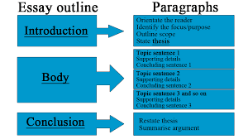
Osnova/štruktúra eseje
Keď už máme jednotlivé argumenty a podpornú dokumentáciu k nim, treba začať rozmýšľať, v akom poradí ich odprezentujeme čitateľovi, teda vytvoriť si osnovu alebo štruktúru eseje.
Úvod do eseje by mal byť natoľko zaujímavý, že vtiahne čitateľa do deja, no zároveň ho musí vniesť do kontextu, ktorý mu pomôže pochopiť celú esej. Na koniec úvodu je potrebné sformulovať tézu, aby čitateľ vedel, čo bude pisateľ tvrdiť vo svojej eseji.
Jadro textu rozdelené do odsekov. Jeden odsek spravidla obsahuje jeden argument, podporený informáciami. Odsekov je toľko, koľko je v eseji hlavných argumentov (v závislosti od rozsahu)
Záver, v ktorom treba zhrnúť hlavné argumenty a sformulovať poznatky, ku ktorým sme na základe tézy prišli.

Slide 15
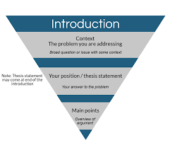
Úvod eseje predáva
Prvou časťou úvodu do eseje by mala byť tzv. návnada. Prvá veta, ktorá je šťavnatá, trochu kontroverzná a zároveň nasadí čitateľovi chrobáka do hlavy. Druhou a hlavnou časťou úvodu je kontext. Čitatelia s rôznymi schopnosťami a vlastnosťami sa tu majú dozvedieť informácie o téme eseje. Dôležité sú informácie, ktoré budú neskôr relevantné v ďalších častiach eseje. Poslednou časťou úvodu je téza, už sformulovaná ako veta/ otázka.
Zadefinujte hlavné okruhy otázky (polemiky), aké aspekty idete zohľadňovať, zdôvodnenie prečo ste si vybrali práve tieto polemiky a aspekty, a aké výskumné metódy ste použili. Úvod predstavuje 7-8% celkového rozsahu.

Slide 16
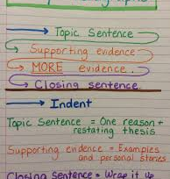
Jadro
Obsahuje argumenty, ktoré čitateľovi prezentujú autorov postoj a snažia sa do istej miery aj presvedčiť druhú stranu o správnosti jeho tvrdení.
Esej má byť ľahko čitateľná, preto je štruktúra argumentov dôležitá.
Nakoľko jeden odsek sa venuje jednému argumentu, mal by byť zhrnutý v prvej vete daného odseku.
Nasledujú podporné argumenty alebo informácie, ktorých cieľom je posilniť argument.

Slide 17
Odsek
Odsek sám o sebe má tiež záver, zvyčajne poslednú vetu, ktorá sa odvolá na tézu a slúži ako premostenie do ďalšieho odseku.
Počet odsekov sa môžu líšiť, v závislosti od rozsahu eseje. Ak je argument príliš komplikovaný a potrebuje viac dôkazov, stojí za zváženie rozdeliť ho do viacero odsekov.
Ak sa rozhodnete rozdeliť hlavnú časť na viacero sekcií, tak vynechajte nadpis „Hlavná časť“ a za úvodom bude nasledovať nadpis prvej sekcie hlavnej časti.
V hlavnej časti neprezentujte definitívne závery, ale nechajte diskusiu otvorenú.
Vhodná štúdia podporuje legitimitu vašich vlastných zistení.

Slide 18
Jadro - členenie
Navrhnite vhodný sled jednotlivých sekcií, ich logické previazanie a ošetrite ich výstižnými nadpismi.
Členenie textu pomáha k lepšiemu pochopeniu obsahu, no vyhnite sa rozsiahlej fragmentácii (päťstranová esej s dvadsiatimi podnadpismi v hlavnej časti vyzerá rušivo).
Rozhodnite sa aké obrázky (diagramy, fotografie, mapy, atď.) potrebujete a kde ich umiestnite.
Nikdy sa nezabudnite vyjadriť v texte k jednotlivým figúram aj s príslušným odkazom na ne.

Slide 19
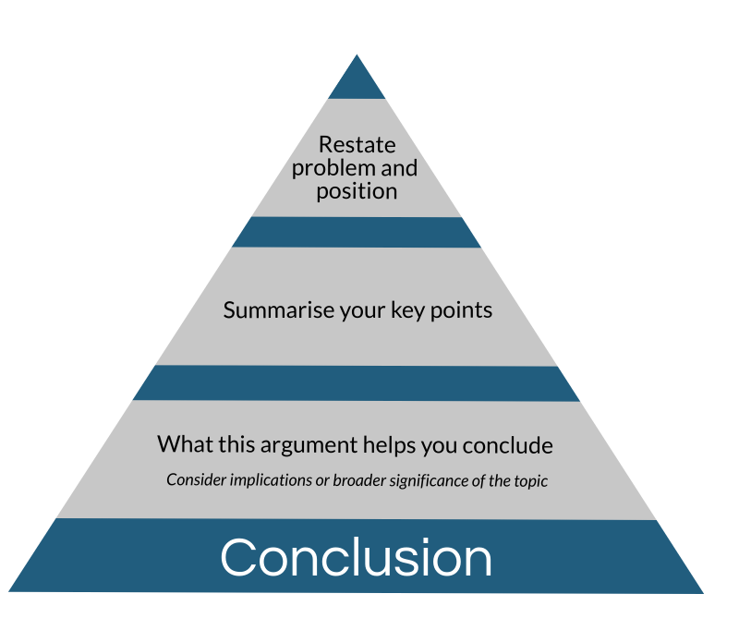
Záver eseje
Predstaviť sumár argumentov tak, aby postupne potvrdili alebo vyvrátili tézu, ktorá bola v úvode eseje.
Pamätať aj na pôvodné zadanie a nájsť prepojenie medzi záverom eseje a jeho zadaním.
Záver predstavuje priestor pre vaše osobné názory, kritiku a opis dopadov a zistení a má zásadný vplyv na hodnotenie eseje.

Slide 20
Záver eseje – dobrá prax
Neprinášajte nové fakty, ktoré neboli spomenuté v hlavnej časti (záver by nemal obsahovať citácie), ale zamerajte sa na demonštrovanie vášho pochopenia problematiky.
Záver predstavuje 12-15% celkového rozsahu eseje.
Esej je dobré ukončiť s náhľadom do budúcnosti a reflexiou, čo sme sa naučili.
Napísať ako ďalej rozvíjať túto tému a ako by sa s ňou dalo ďalej pracovať.
Nechceme, aby naše eseje ľudia len čítali, ale aby sa nad nimi zamysleli a utkveli im v pamäti.

Slide 21
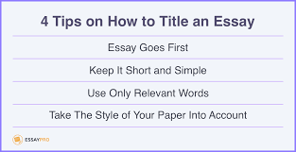
Názov - odporúčania
Vymýšľajte názov ako posledný, nakoľko na začiatku ešte poriadne ani neviete, o čom budete písať.
Keď už viete, čo bude obsahom eseje, stačí pridať názov, ideálne nie dlhší ako jeden riadok.

Slide 22
Formálna stránka eseje

Slide 23
Štruktúra eseje
Rozsah môže byť limitovaný počtom slov, počtom znakov, resp. počtom normostrán. Otázku/tému eseje by ste mali zodpovedať v minimálnom predpísanom rozsahu a s nie väčšou odchýlkou ako 10%.
Každá esej musí obsahovať nasledovné časti v danom poradí:
Titulný list
Text eseje (obsah; abstrakt v rozsahu 150 – 200 slov, vo forme IMRAD; abstrakt; kľúčové slová - počet 5 – 8 slov; úvod; jadro; záver)
Zoznam použitej literatúry (na samostatnej strane)

Slide 24
IMRAD
Introduction - „čo budeme zisťovať“ - úvod do problematiky - výskumný problém, teoretický (sociálny, kultúrny, politický, ekonomický,...) rámec a súčasný stav danej problematiky doma aj v zahraničí
Methods - „ako to budeme zisťovať“ - metodika práce, formulácia a ciele výskumu, hypotézy, príp. výskumné otázky - metódy skúmania
Results - „čo sme zistili“ - výsledky výskumu – potvrdenie/vyvrátenie hypotéz - výsledky, vyhodnotenie výskumu a overenie hypotéz
Discussion - „význam našich zistení“ - záverečné zhodnotenie výskumu

Slide 25
Dôležitá je jednotnosť formátovania
Titulný list musí obsahovať:
názov a logo univerzity
názov katedry a fakulty
tému eseje (presne podľa zadania)
meno študenta (aj s titulom)
predmet (aj kód predmetu)
študijný odbor
vyučujúci
Hlavný text musí byť upravený:
Formát papiera: A4 s orientáciou na výšku
Písmo: Arial (veľkosť 12)
Riadkovanie: 1,15
Šírka všetkých okrajov: 2 cm
Všetky strany eseje, okrem titulného listu musia byť očíslované. Uveďte číslo strany centricky v päte strany (Arial, velkosť12)

Slide 26
Štruktúra jazyka písania
Hlavným cieľom je jasnosť a stručnosť vyjadrení, ktorých logický sled je možné jednoducho sledovať. Vyjadrujte sa presne a vyhýbajte sa dvojzmyselným odpovediam a tvrdeniam. Uvedomte si rozdiel medzi bežným hovorovým vyjadrovaním a písaním akademického textu. Používajte odborné termíny a vyhýbajte sa slangovým a nespisovným vyjadreniam.
Nepoužívajte odborné slová, ktorých význam vám nie je úplne jasný. Preferujte slovenské výrazy pre opisované javy pred cudzojazyčnými, ak sú obidva výrazy rovnoznačné (napríklad slovo stupňovanie pred slovom eskalácia).

Slide 27
Štruktúra jazyka písania
Vyhýbajte sa používaniu subjektívneho vyjadrovania: „Ja si myslím ...“ , „Výskum som spravil v novembri ...“ atď. Vhodnejšie formulácie sú: „Hore uvedené analýzy naznačujú, že ...“, „Výskum bol vykonaný v novembri ...“ atď. Nesubjektívny štýl písania dodá práci vedecký charakter.
Analyzujte každé jedno slovo a uistite sa, či rozumiete jeho odborný význam. Pre overenie významu môžete použiť sústavu slovenských slovníkov http://slovniky.korpus.sk/ a prípadne aj anglický výkladový slovník http://dictionary.cambridge.org/.

Slide 28
Zdroje
Zvážte relevantnosť a aktuálnosť zvolených materiálov pre objekt vašej eseje. Nikdy nepostavte vaše argumenty na jedinom zdroji, ale použite čo najširší záber literatúry. Esej nepredstavuje recenziu jednej knihy, ktoré sú často voľne dostupné na internete, ale kritické posúdenie problematiky z pohľadu viacerých autorov doplnené o vaše vlastné zhodnotenie vedeckej problematiky. Každá esej musí obsahovať minimálne päť rôznych bibliografických odkazov na odbornú literatúru (primárne zdroje). Pre esej v rozsahu 3500 slov sa odporúča použitie minimálne 10 až 15 rôznych zdrojov odborných podkladov.

Slide 29
Citovanie
Uľahčí čitateľovi spájanie citovaného úseku s jeho zdrojom.
Pre citovanie zdrojov (aj obrázkov, grafov, tabuliek a iných figúr) v eseji sa riaďte normou STN ISO 690. Používajte MENELEY.
Esej v sebe môže zahŕňať priame citáty (prebratie identického textu), ktoré musia byť uvedené v úvodzovkách. Priame citáty však nesmú presahovať viac ako 10% celkového rozsahu eseje.
Citovať netreba len informácie a dáta zo stránok, ale citovať by sa mali aj myšlienky, ktoré nám povedali naši učitelia, známi či priatelia.
Problém je, keď zamlčíte svoje zdroje. V takom prípade ide o plagiát!
Na konci eseje na samostatnú stranu za záverom treba pripojiť kompletný zoznam zdrojov

Slide 30
Pomôcka
Prečítajte si otázku a jej hlavné okruhy zadefinované v úvode. Prečítajte si záver. Odpovedá záver na otázku zadefinovanú v úvode? Odpoveď by mala byť ÁNO.
Prečítajte si záver a prečítajte si hlavnú časť. Vychádza záver logicky z hlavnej časti? Odpoveď by mala byť ÁNO.
Ak ste odpovedali „NIE“ na jednu z otázok, tak to znamená, že daná časť eseje je nesprávne spracovaná.

Slide 31
Súhrn
Esej je dielo, ktoré umožňuje reflektovať určitú tému. Vyžaduje prieskum témy, bádanie, vytvorenie vlastného postoja za pomoci kritického myslenia a formuláciu tézy, ktorú sa počas eseje snažíme obhájiť alebo vyvrátiť argumentami.
Štruktúra eseje sa skladá z troch častí:
Úvod
Kontext témy – nie všetci čitatelia majú také vedomosti o danej téme ako my, a preto im musíme priblížiť kontext, v ktorom budeme písať.
Téza – jedna z najdôležitejších viet, práve tá udá tón celej eseji a bude jej hlavným argumentom.
Jadro
Bádanie – dobrá esej si zaslúži, aby sme jej venovali čas, načítali kvalitné zdroje a zozbierali dostatok informácii.
Argumenty – na základe informácií si potom sformulujeme argumenty, ktoré budú podporovať tézu (tvrdenie, ktoré sme uviedli v úvode).
Osnova – pred začiatkom písania eseje si pripravíme osnovu, ktorá nám pomôže jasne a štruktúrovane prezentovať naše argumenty a tvrdenia.
Záver
Zhrnutie – na záver eseje by sme mali čitateľom ponúknuť sumár argumentov a následne vysloviť záver o téze.
Na záver eseje ešte patria citácie – všetky myšlienky a informácie, ktoré nepochádzajú z vašej hlavy, musia byť citované a uvedené v zozname zdrojov na konci eseje. Nezabudni na pravidlo: jeden formát vládne všetkým (font, veľkosť písma, riadkovanie, zarovnanie)!

Slide 32
Nečakajte dokonalosť na začiatku, ale časom to bude lepšie. Hlavne majte odvahu používať vlastný rozum!
Držíme vám palce.

